Slide 1



METAVERSE
인공지능융합학과 2021137675 서승훈
로봇공학과 2018043381 이지화
로봇공학과 2015041812 이재성

Slide 2
Contents
ICDM 수정 진행사항
오류보고

Slide 3
1. ICDM 수정 진행사항
01 설비이름 표시
02 현황판 표출 개수 수정
03 카메라 세팅 변경
04 현황판 순서 변경
05 현황판 색 변경
06 레이아웃 색상 적용

Slide 4
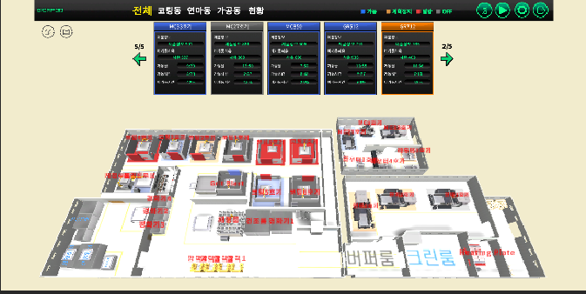
1. ICDM 수정 진행사항
01 설비이름 표시
답변 : 글자 안겹치게 크기 줄이기

Slide 5
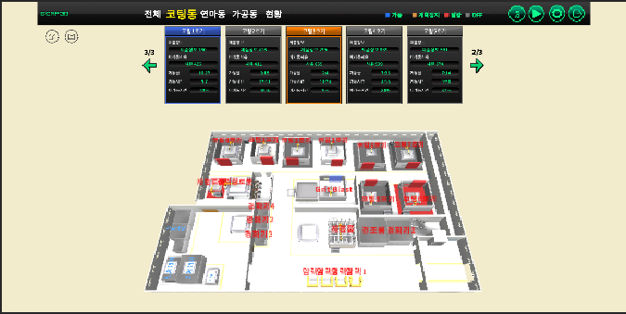
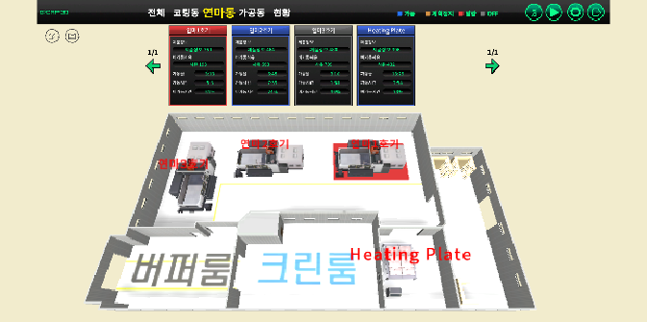
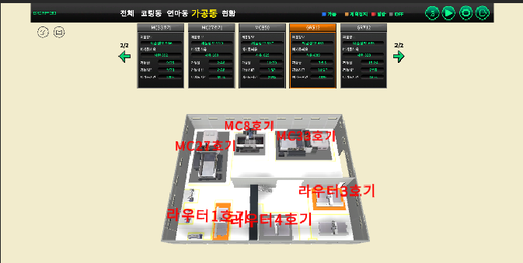
1. ICDM 수정 진행사항
03 카메라 세팅 변경

Slide 6
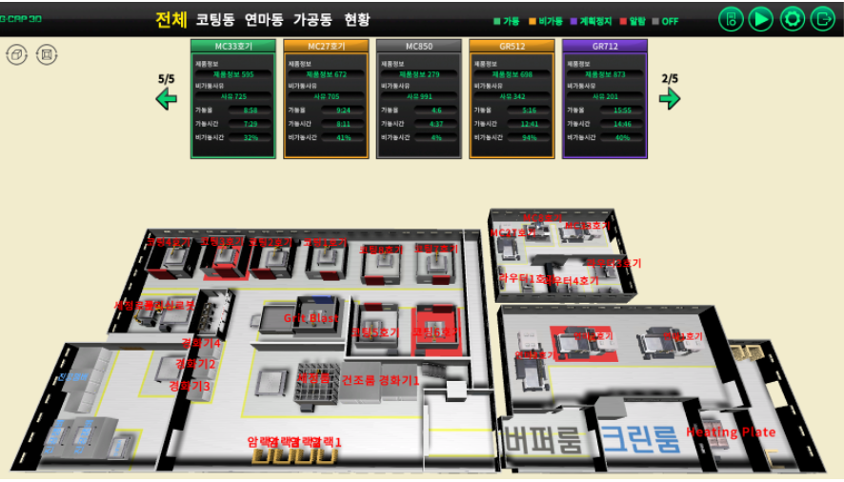
1. ICDM 수정 진행사항
05 현황판 색 변경

Slide 7
1. ICDM 수정 진행사항
06 레이아웃 색상적용

Slide 8
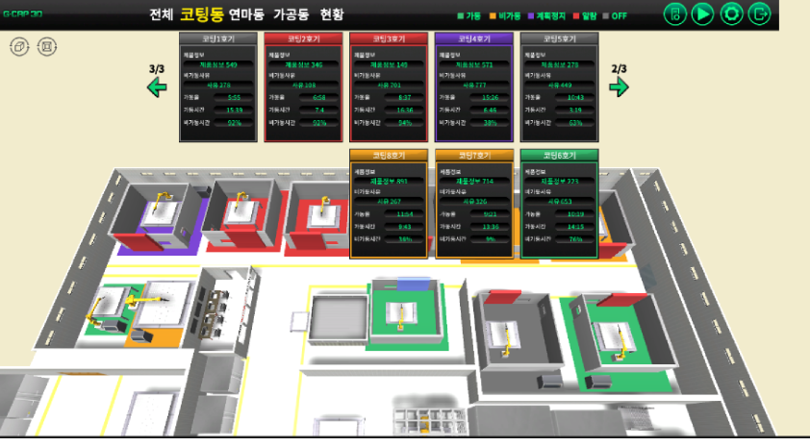
1. ICDM 수정 진행사항
답변 : 코팅동만 일자로, 그리고, 중복 안되게
02 현황판 표출개수 수정
코팅동 버튼을 누르면 StatusBoardCard 3개가 활성화.
코팅동 페이지에 있는 8개 다 볼 수 있음. [근데 현황판 윗줄 5개를 움직인다거나 하는건 불가능함]
전체, 연마동, 가공동,현황 버튼을 누를시에 statusboardcard 3개를 비활성화 함.
즉, 8개를 만들어야 하는 건 알겠지만, 정확히 어떤 사이즈로 어떤 위치에 만들어지게 하고 싶은지 제대로 알아야 할것 같다.

Slide 9
1. ICDM 수정 진행사항
04 현황판 순서 변경
02 현황판 표출개수 수정 완료시, 진행할 예정

Slide 10
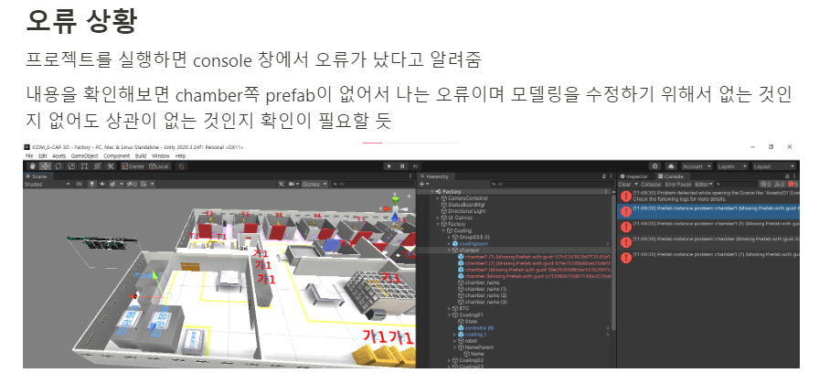
2. 오류보고
01 Chamber Prefab 오류
답변 : 가데이터 그냥 막집어넣어서 그런것이라고 함, 신경 안써도 됨

Slide 11
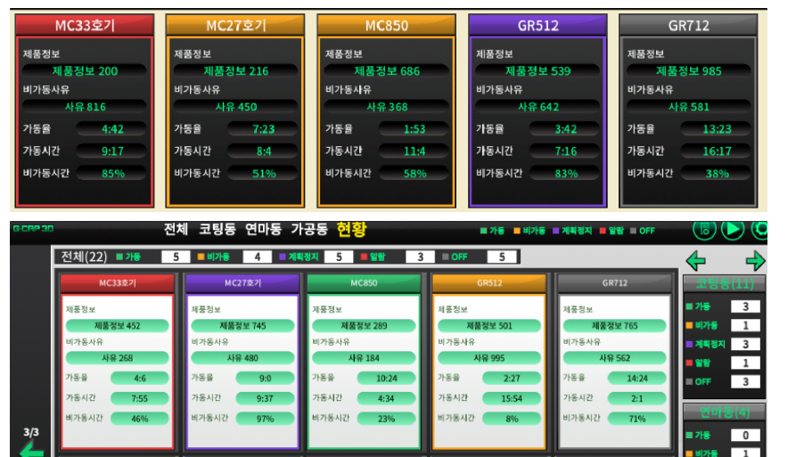
2. 오류보고
02 현황판 매핑 오류
답변 : 가데이터 그냥 막집어넣어서 그런것이라고 함, 신경 안써도 됨

Slide 12
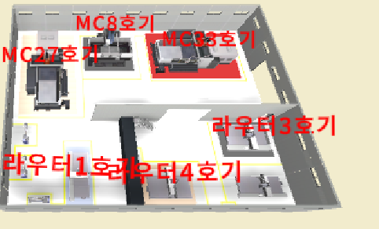
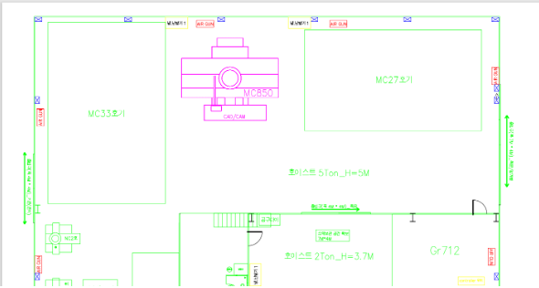
2. 오류보고
03 설비 매핑 오류
답변 : 일부러 그렇게 했다고함, 신경 안써도 됨

Slide 13
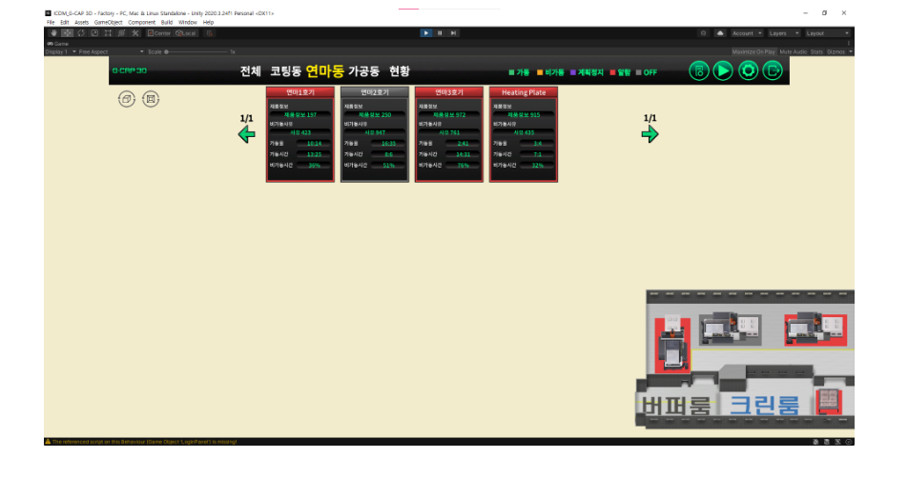
2. 오류보고
04 시점 변경시 위치 오류
답변 : 이것도 고쳐달라함

Slide 14
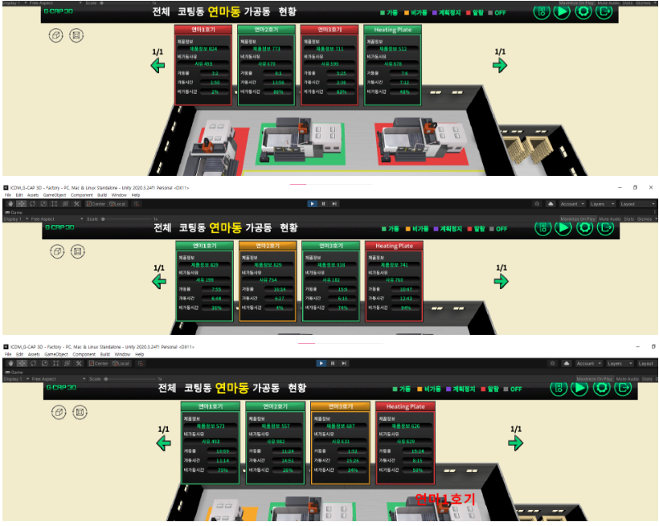
2. 오류보고
05 데이터 오류
한 기계 내에서 짧은 시간안에 제품정보가 바뀐다. 실제 공정이 이런것인지? 오류인지?
답변 : 가데이터로 막집어넣은것

Slide 15
3. 추가 요구사항
01 화면 하늘색계열로 바꾸기

Slide 16
4. 향후계획
01 설비이름 글씨 안겹치게
02 카메라 세팅 변경
2D ← → 3D 할때도 안겹치게
03 현황판 표출개수(이런식으로) 그뒤로 추가 3개
코팅동
메인 설비먼저!
<- ㅁㅁㅁㅁㅁㅁㅁㅁ ->, <-ㅁㅁㅁ->
나머지는 이런식으로…
<-ㅁㅁㅁㅁ ->
04 장비 서열 코팅동 연마동 가공동으로 하기
05 배경 하늘색으로 바꾸기
동원파츠
2022년 6월 15일
이건 처음부터 우리가 다 세팅(건솔루션에서 만든것 가져다 사용해서)
마감일 다음주까지

Slide 17

THANK YOU

